Slide 1
моё Программирование
Беляков С.Е.

Slide 2
Пролог:
Меня привлекает программирование, и всегда брался за такие задачи.
При появлении необходимости реализовать новый функционал (часто для АТС) всегда определял возможные решения (с помощью какого языка программирования лучше это сделать). Далее занимался "поверхностным" самоизучением данного языка программирования в объёме, необходимом для выполнения поставленной задачи.
Доработки для АТС, обычно, лучше и быстрее всего получались с посредством VisualBasic на Excel.
Далее представлены примеры моих работ.

Slide 3
Задача:
звонки на Reception по дням
Собрать инфо (на каждую дату в указываемый промежуток дат):
сколько звонков на номер компании приходило в рабочее время
час наибольшего количества звонков, и количество звонков в данный час
количество звонков, которые перешли к операторам
максимальное количество звонков в час, пришедших на reception
час максимального количества звонков, пришедших на reception
количество звонков, не принятых к операторами reception изначально, и вставших в очередь (суммарно в рабочее время)
максимальное количество звонков в час, не принятых операторами reception изначально, и вставших в очередь
пиковый час очереди reception
количество звонков, поступивших на номер компании в нерабочее время
Количество звонков (суммарно), переадресованных на номер 8(800)xxx-xxxx нажатием '1'

Slide 4
Имеем:
Офисная АТС Avaya CM, на которой настроен маршрут входящего вызова по номеру компании:
проигрывается приветствие с возможностью донабрать внутренний номер, и просьбой нажать «1», если вопрос по регионам
если внутренний номер или «1» не набрали, - вызов переходит на групп reception
если reception не ответили в течение 1 мин, - проигрывается музыка; оповещение, что можно оставить голосовое сообщение, если нажать #; музыка (суммарно 1 мин.)
если не нажали #, то вызов опять переводится на группу reception
п.п. 3 и 4 повторяются ещё 2 раза
проигрывается сообщение, что в данный момент операторы не могут ответить на звонок, просим оставить сообщение

Slide 5
Решение задачи:
Создаются звуковые файлы требуемого формата с содержанием «тишина» длительностью 1 сек. с именами announce1.wav, announce2.wav, announce3.wav
В векторе добавляется проигрывание данных файлов в моменты перехода на «следующий шаг»
на ASA настраивается сбор AvayaReport list measurements по требуемым позициям (trunks, announcements) ежечасно, и общие за сутки
создаётся файл Отчёт по звонкам.xlsm c макрос-программой на VisualBasic.

Slide 6
Описание работы макрос-программы:
первоначально рассматривались варианты решения задачи, с использованием различных языков программирования. Был выбран макрос на VisualBasic в Excel, как наиболее подходящий.
файлы с результатами сбора данных list measurements помещаются в папку
файл Отчёт по звонкам.xlsm помещается в корень папки с данными list measurements
при запуске Отчёт по звонкам.xlsm, запрашиваются год, месяц, число начала и конца рассматриваемого периода
далее макрос-программа
создаёт файл Отчёт за xx.xx.xxxx – xx.xx.xxxx.xlsx с таблицей, куда будут помещены результаты
по-одному читает файлы list measurements по датам указанного периода (дата указана в названии файла),
берёт из них нужные данные, и вносит их в требуемые места создаваемой таблицы,
закрывает каждый файл после сбора данных с него
в конце работы закрывает Отчёт по звонкам.xlsm, и оставляет файл Отчёт за xx.xx.xxxx – xx.xx.xxxx.xlsx с готовой таблицей

Slide 7
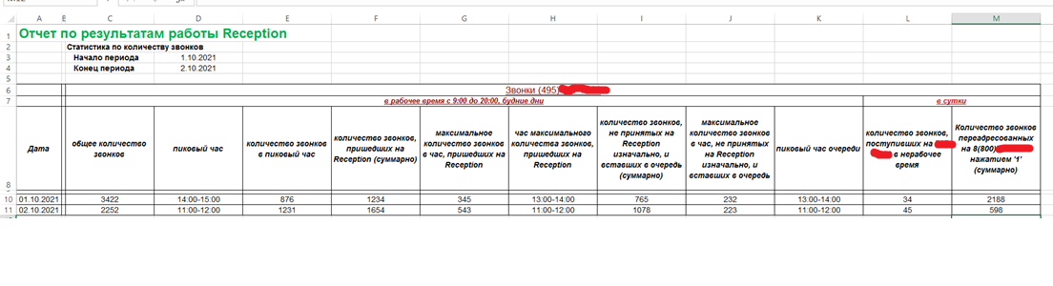
Описание работы макрос-программы:
первоначально рассматривались варианты решения задачи, с использованием различных языков программирования. Был выбран макрос на VisualBasic в Excel, как наиболее подхожящий.
Вот так выглядит результат:

Slide 8
Задача:
звонки на CallCenter
Собрать инфо по звонкам, поступившим на CallCenters в указанную дату :
время начала звонка
не брали трубку, сек.
номер позвонившего
номер оператора
имя оператора
время разговора

Slide 9
Имеем:
Офисная АТС Avaya CM
АТС Avaya IP Office на которой организованы CallCenters
Звонки по общему номеру поступают на Avaya CM, и при необходимости переводятся на Avaya IP Office в CallCenters, - для чего отправляются в HuntGroup 594 в Avaya CM
В системе есть сборщик информации о трафике

Slide 10
Решение задачи:
имеем данные сборщика информации о трафике (отдельный файл за каждую дату, с указанием даты в его имени)
создаётся файл Звонки на CallCenter.xls c макрос-программой на VisualBasic.

Slide 11
Описание работы макрос-программы:
файлы информации по трафику помещаются в папку
файл Звонки на CallCenter.xls помещается в корень папки с данными по трафику
при запуске Звонки на CallCenter.xls , запрашивается дата за которую требуется информация
далее макрос-программа
открывает файл информации по трафику указанной даты, размещая данные в отдельных ячейках
прописывает оглавления столбцов
фильтрует вывод на экран только данных по HuntGroup 594 – звонков отправленных в CallCenter

Slide 12
Задача:
Репорт звонков на VM 8(800)xxx-xxxx
Определить какое количество звонков поступало на каждую группу операторов (их более 30ти) в указанный интервал времени (дат)
Имеем:
АТС Avaya IP Office на которой организованы CallCenters
Звонки по номеру поступают на Avaya IP Office, где обрабатываются в многоуровневом IVR, и далее направляются на требуемую группу операторов (групп более 30ти)
В системе есть сборщик информации о трафике

Slide 13
Решение задачи:
имеем данные сборщика информации о трафике (отдельный файл за каждую дату, с указанием даты в его имени)
создаётся файл ReportAbout8800xxxxxxxcalls.xlsm c макрос-программой на VisualBasic.

Slide 14
Описание работы макрос-программы:
файлы информации по трафику помещаются в папку
файл ReportAbout8800xxxxxxxcalls.xlsm помещается в корень папки с данными по трафику
при запуске ReportAbout8800xxxxxxxcalls.xlsm, запрашиваются год, месяц, число начала и конца рассматриваемого периода
далее макрос-программа
создаёт файл Репорт 8(800)xxxxxxx за xx.xx.xxxx – xx.xx.xxxx.xlsx с таблицей, куда будут помещены результаты
по-одному читает файлы информации о трафике по датам указанного периода (дата указана в названии файла)
берёт из них нужные данные, суммирует их
закрывает каждый файл после сбора данных с него
по окончании просмотра файлов, вносит полученные данные их в требуемые места создаваемой таблицы
в конце работы закрывает ReportAbout8800xxxxxxxcalls.xlsm, и оставляет файл Репорт 8(800)xxxxxxx за xx.xx.xxxx – xx.xx.xxxx.xlsx с готовой таблицей

Slide 15
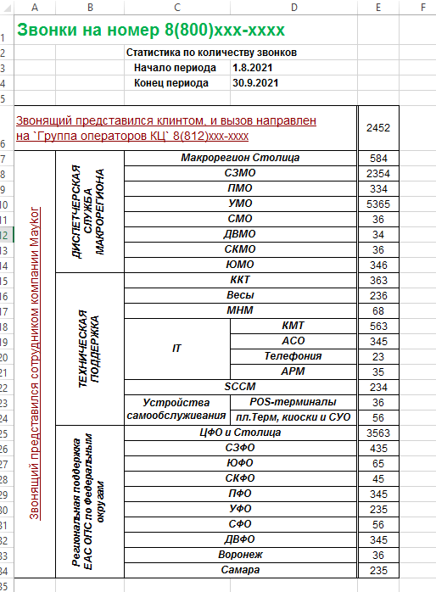
Описание работы макрос-программы:
Вот так выглядит результат:

Slide 16
Помимо описанного выше, применял макросы VisualBasic при необходимости многократного повторения группы операций в Excel:
Проверить/прописать определённое поле с группе файлов (более 1500), расположенных в папке и подпапках (например, имя исполнителя в актах и схемах на бланке)
сравнение 2х таблиц (в результате все совпадающие данные оказывались в начальных строках; а несовпадающие – в конечных, с добавлением символов в значение одной из ячеек)
удаление определённых строк (при наличии некоторого содержания)
удаление пробелов в начале и конце значений ячеек (количество пробелов может быть любым)
…….

Slide 17
Помимо VisualBasic я изучал и применял:
Windows CMD (например, скрипты для перенастройки системы при запуске, т.к. на VDI многие настройки Windows теряются при перезапуске)
Windows PowerShell (буквально раз – скрипт по сбору данных по перезагрузкам и их причинам на других машинах)
Bash
Java (изучал самостоятельно. А сейчас прохожу обучение на Java-разработчика на GeekBrains)
Python (изучал самостоятельно. По работе: рассматривал задачу переноса данных между БД разных типов (посредством Django))
Java Android (буквально раз. Простенькое приложение для моего телефона)
HTML, CSS (в этом формате написана большая часть моих конспектов)
JavaScript, PHP (изучал. Разбирался с сайтами. Например, была задача узнать пароль)
изучал и работал с SQL, MySQL, PostgreSQL
знаком с форматами XML, XSL. Работал с REST, SOAP

Slide 18
Резюме:
Вышенаписанное не означает, что я знаю весь этот материал.
Просто я встречался с данным, разбирался, и выполнял поставленные задачи.
В программировании, чтобы стать специалистом в какой-то области, - необходимо в течение 3-4 лет заниматься именно данным направлением. У меня пока не было такой возможности.
А если «забросить» хоть на год, - что-то позабудется; а многое просто поменяется, и уже выполняется по-иному, благодаря новым методам в новых версиях.
Так что я не программист. Но имею представление об этом, обладаю начальными знаниями, и мне интересно этим заниматься.
Все описанные здесь программы представлены на https://github.com/white-gray/VisualBasic

